Slide 1
Projet web Blog Personnel
Présentée par :WISSAL ANNAN

Slide 2
Plan
Introduction
Outils et langages
Interface GUI
Conclusion
01
02
Présentation du projet de blog personnel
Recommandés pour le développement web
03
04
Résumé du projet
Le développement Front-end de blog

Slide 3
Introduction
01
Présentation du projet de blog personnel

Slide 4
Introduction
Les blogs ont gagné beaucoup de popularité avec le temps , ils sont devenus un excellent moyen de partager des informations et d’exprimer des pensées, ou même de connaissances sur tout et des experiences.
4

Slide 5
600,000,000
les dernières estimations font état de plus de 600 millions
sur les 1,9 milliard de blogs existants. (GrowthBadger, 2023).
5

Slide 6
Outils et langages
02
Recommandés pour le développement web

Slide 7
Outils et langages
HTML
CSS
permet l’affichage des informations de la page sur le navigateur
met en page son contenu et modifier leur apparence
7

Slide 8

Outils et langages
Visual Studio Code est un éditeur de code source léger, mais puissant.
Il fonctionne avec presque tous les langages et s’exécute sur n’importe quel système d’exploitation.
8

Slide 9
Interface GUI
03
Le développement Front-end de blog

Slide 10
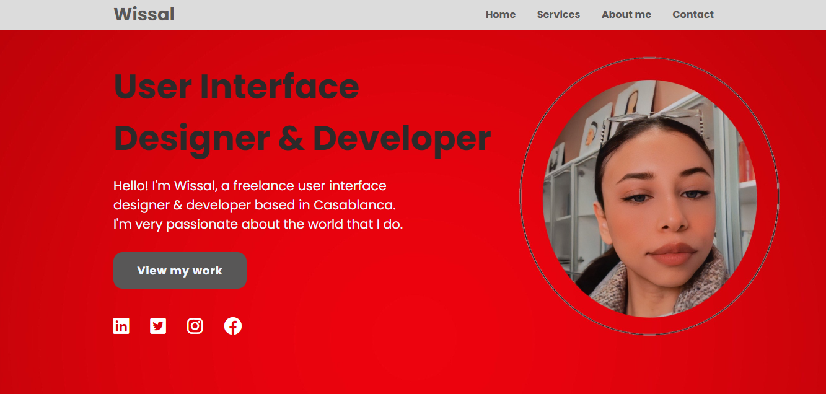
Interface GUI
Home page
Services
Projets
Contact
10

Slide 11
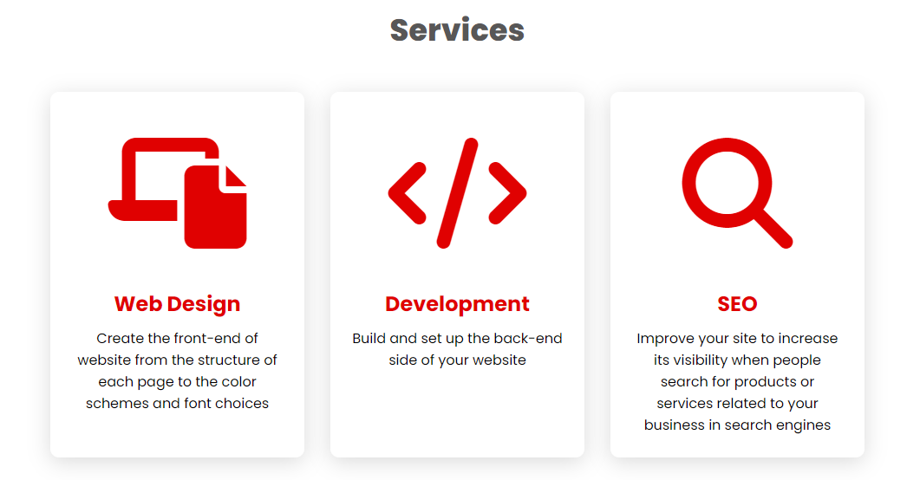
Interface GUI
Services
11

Slide 12
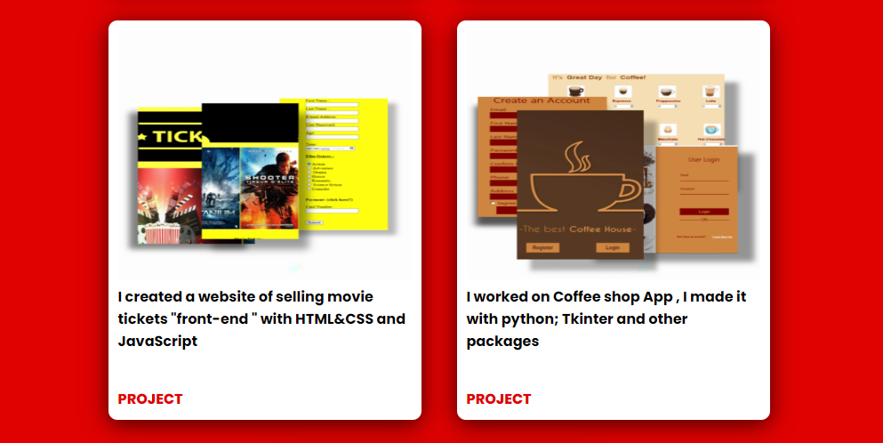
Interface GUI
Projets
12

Slide 13
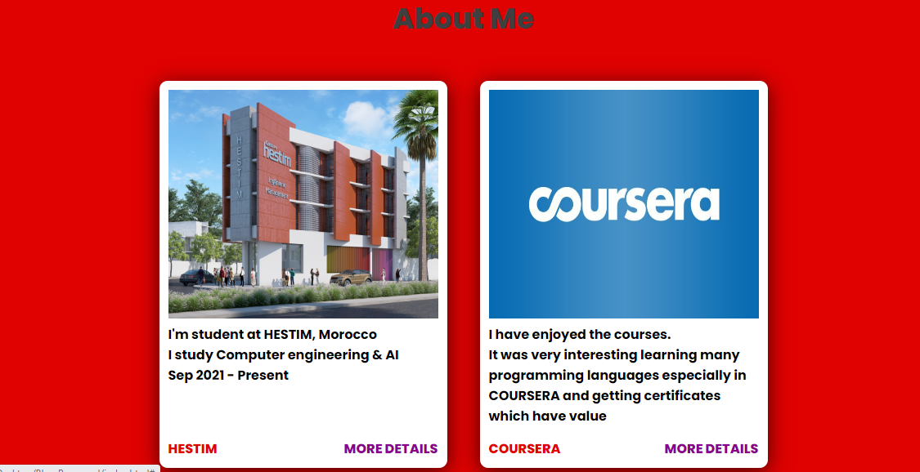
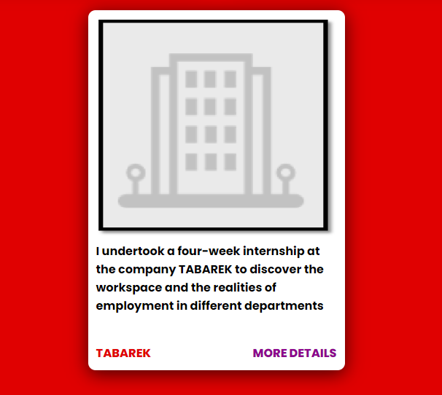
Interface GUI
13

Slide 14
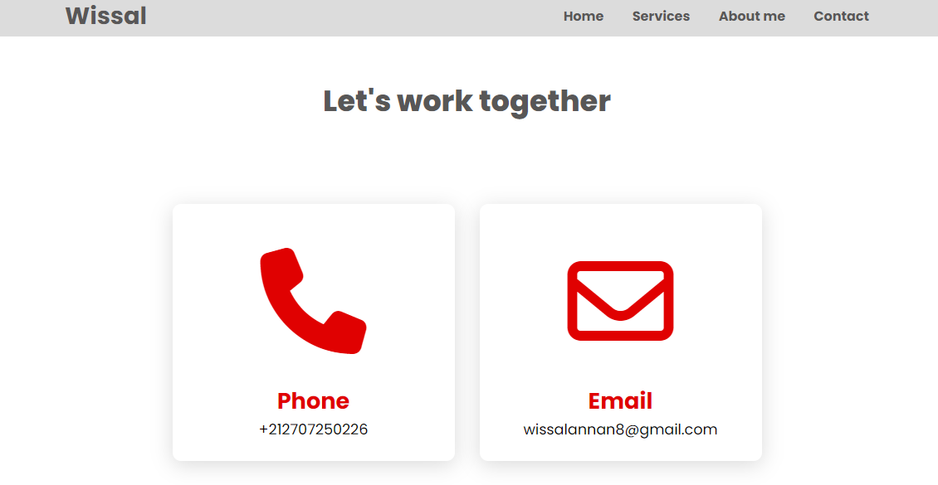

Interface GUI
Contact
14

Slide 15
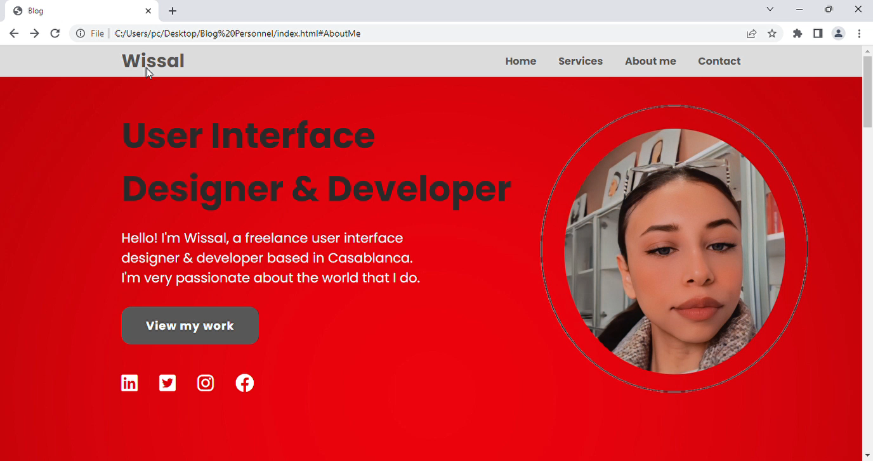
15

Slide 16

Conclusion
04
Résumé du projet

Slide 17
Conclusion
Les blogs sont destinés à tout le monde et des personnes de tous âges échangent sur des blogs tous les jours pour l'école, le travail et les loisirs, mais peu importe ce que vous voulez faire. le blogging est un excellent moyen d'entrer en contact avec d'autres personnes et de diffuser vos idées .
17

Slide 18
Merci
pour votre attention

